Slide 1
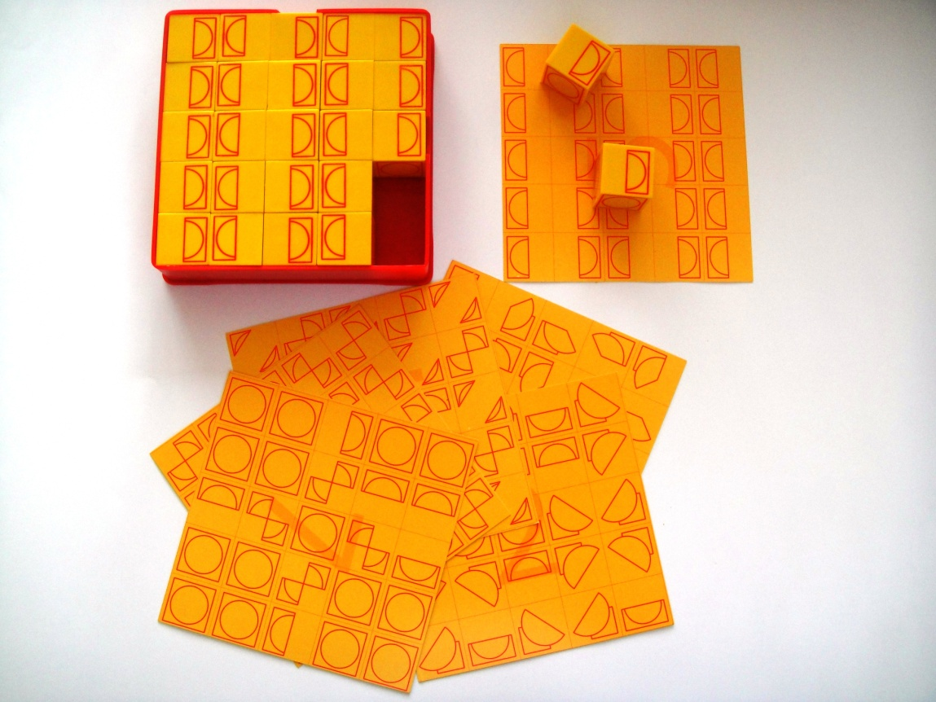
CUBOS PUZZLE DE RAZONAMIENTO
ESTIMULA CONCEPTOS ESPACIALES Y ASOCIACION POR MEDIO DE SECUENCIAS LOGICAS CON ELEMENTOS GRAFICOS ABSTRACTOS

Slide 2
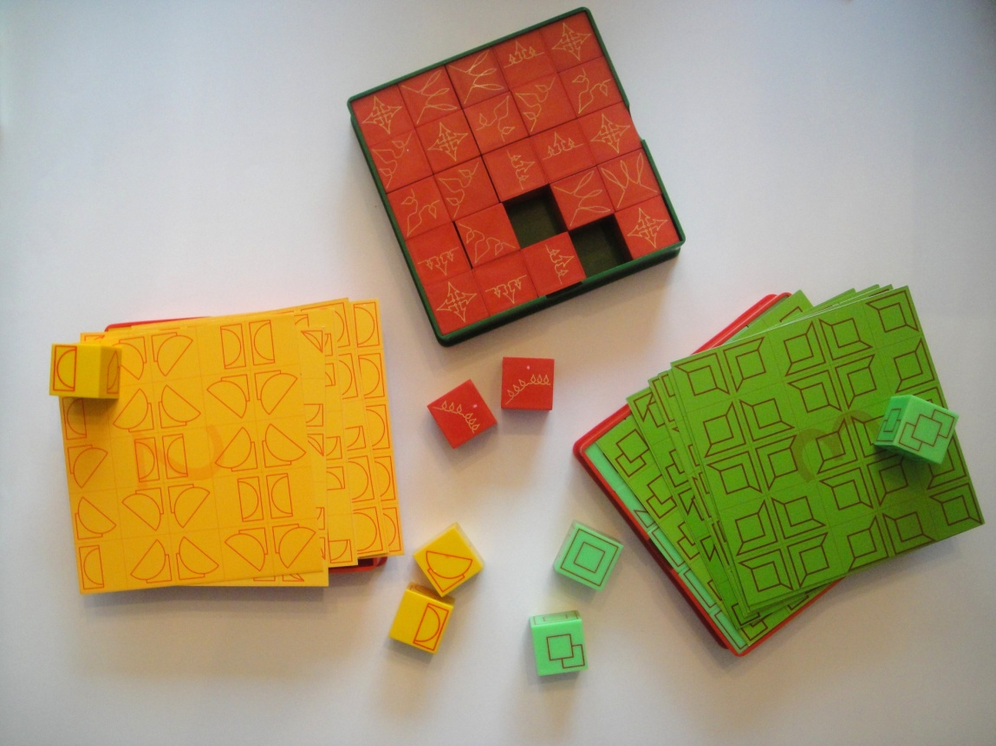
CUBOS PUZZLE DE RAZONAMIENTO
CADA JUEGO DE CUALQUIER MOTIVO SE COMPONE DE 25 CUBOS IMPRESOS X SUS SEIS CARAS. INCLUYE SEIS CARTONES CON LOS PATRONES DE ARMADO IMPRESOS POR AMBAS CARAS

Slide 3
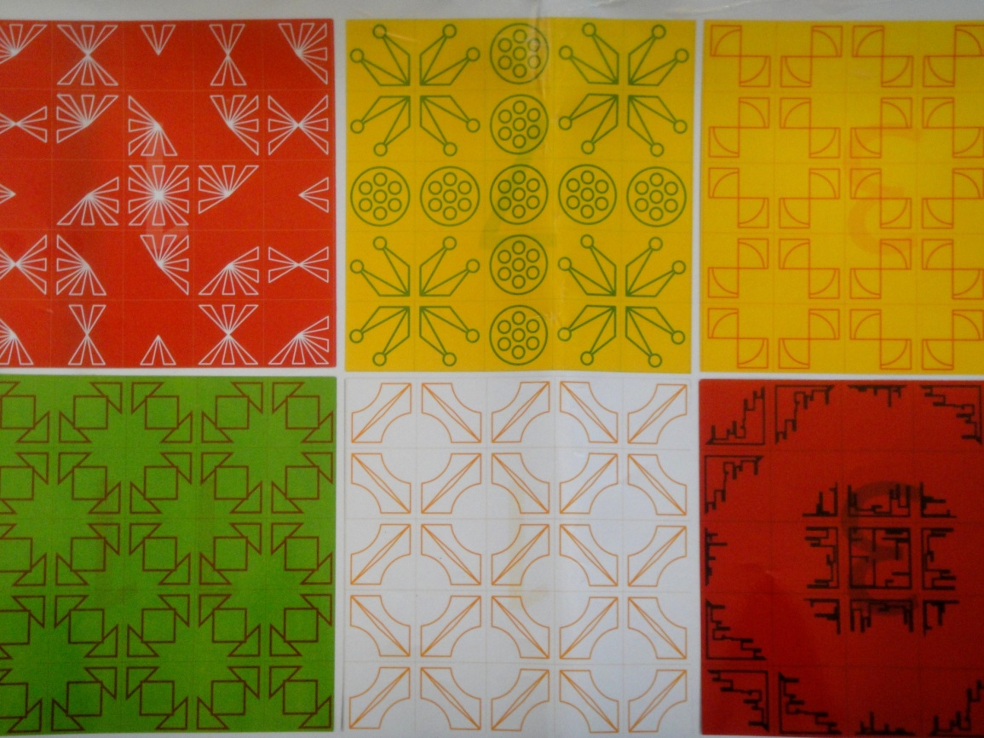
CUBOS PUZZLE DE RAZONAMIENTO
16 MOTIVOS EN TOTAL

Slide 4
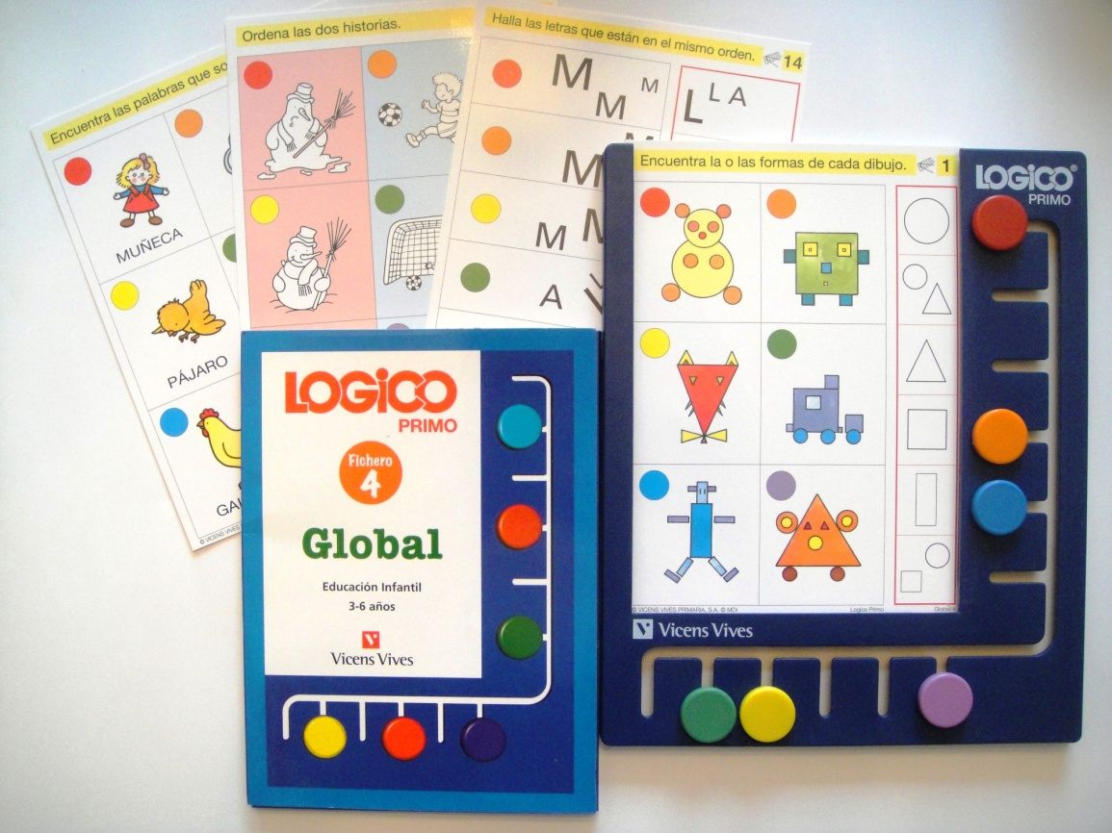
LOGICO PRIMO
METODO AUTOCORRECTIVO DE APRENDIZAJE. 3-6 AÑOS
REFUERZO EN NOCIONES BASICAS DEL CURRICULO A NIVEL DE LENGUAJE Y LOGICA MATEMATICA

Slide 5
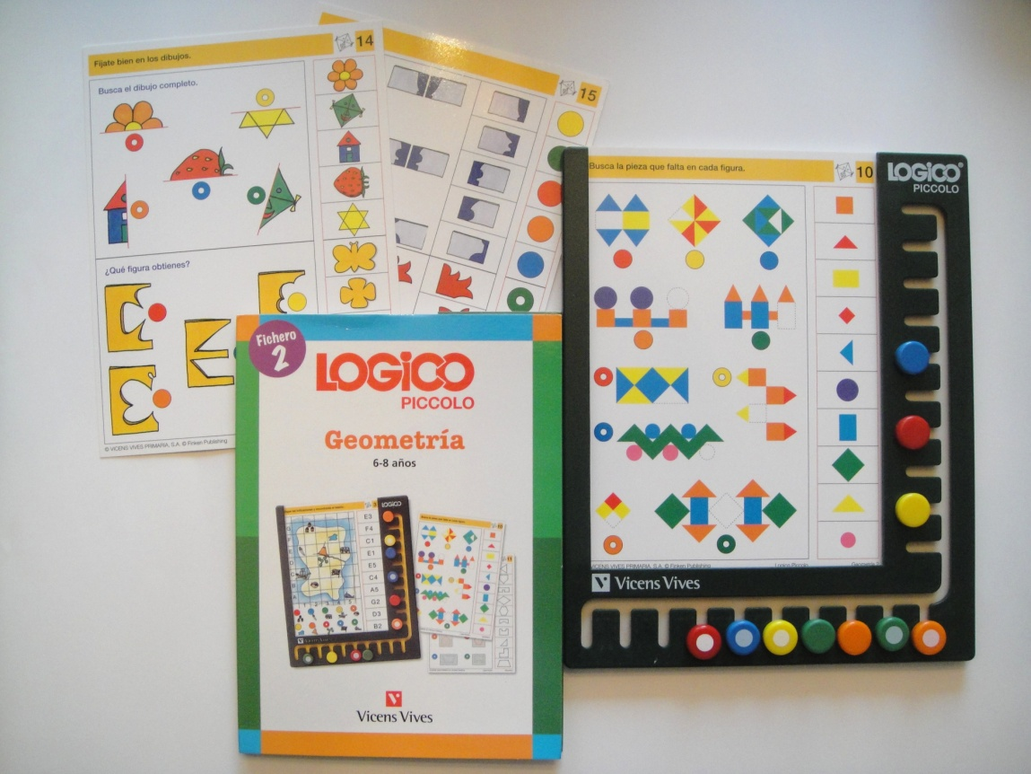
LOGICO PICCOLO
METODO AUTOCORRECTIVO DE APRENDIZAJE. 6 A 10 AÑOS
REFUERZO EN NOCIONES BASICAS DEL CURRICULO A NIVEL DE LENGUAJE Y LOGICA MATEMATICA

Slide 6
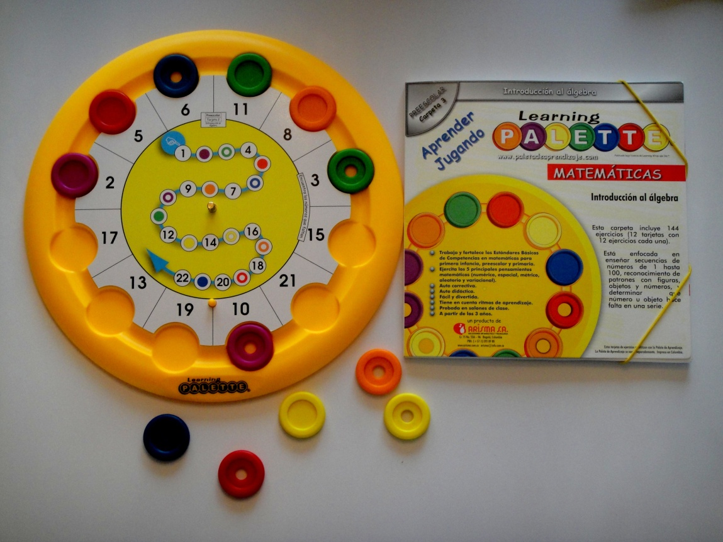
LEARNING PALETTE
METODO DIDACTICO MATEMATICO
REFUERZO EN CONCEPTOS CURRICULARES DE PRIMARIA Y BACHILLERATO
12 FICHAS DE COLORES Y TARJETAS INTERCAMBIABLES. AUTOCORRECTIVO

Slide 7
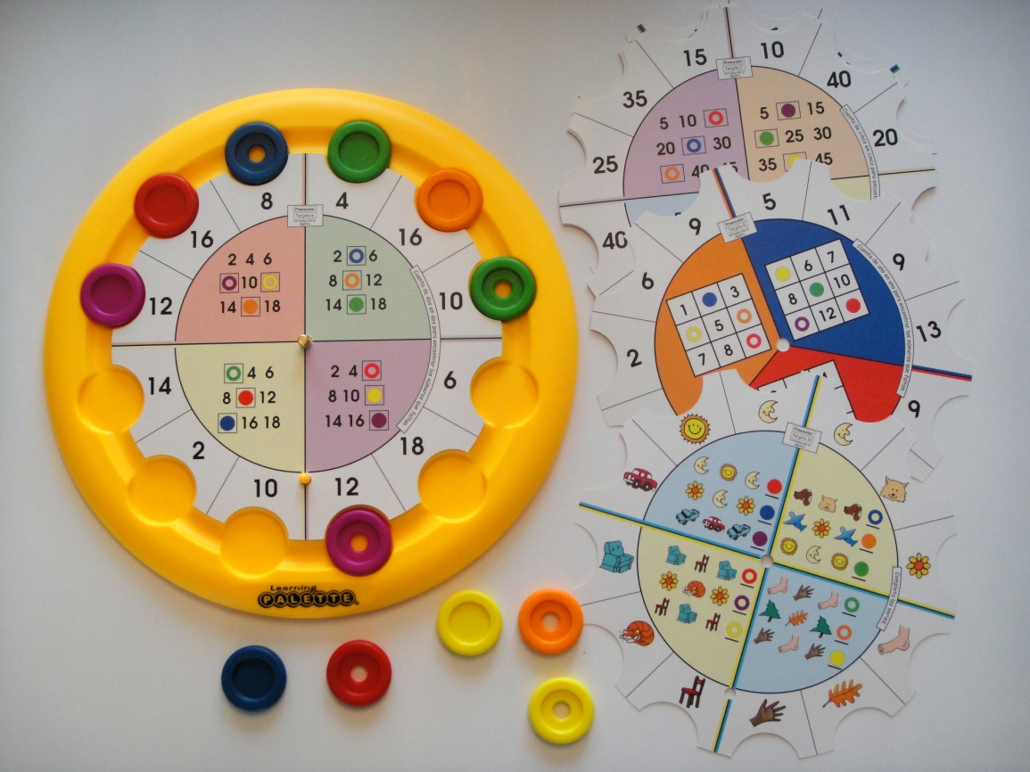
LEARNING PALETTE
ESTIMULA LA PERCEPCION VISUAL, REFUERZA HABILIDADES MOTRICES, DESARROLLA PENSAMIENTO DEDUCTIVO, HABITOS DE ESTUDIO. ORGANIZADO POR NIVELES CURRICULARES.
PREESCOLAR A QUINTO DE PRIMARIA. 35 CARPETAS

Slide 8
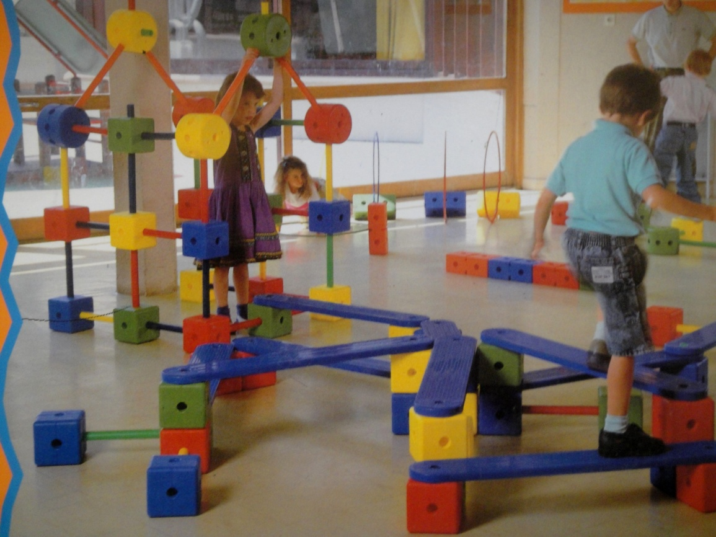
EQUIPO PSICOMOTOR Y CONSTRUCCION A GRAN ESCALA
DESARROLLA CONTROL CORPORAL, ORIENTACION ESPACIAL. EN PLASTICO RIGIDO

Slide 9
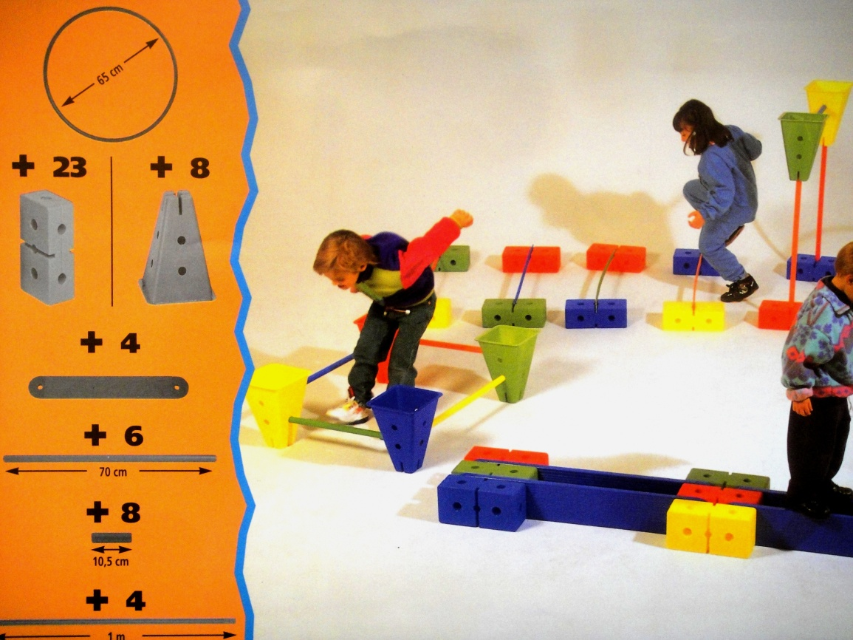
EQUIPO PSICOMOTOR Y CONSTRUCCION A GRAN ESCALA
COMPUESTO POR BARRAS DE EQUILIBRIO,DIDABLOCK REDONDO, CUADRADO,RECTANGULAR, BASTONES Y AROS PLANOS, ADAPTADORES

Slide 10
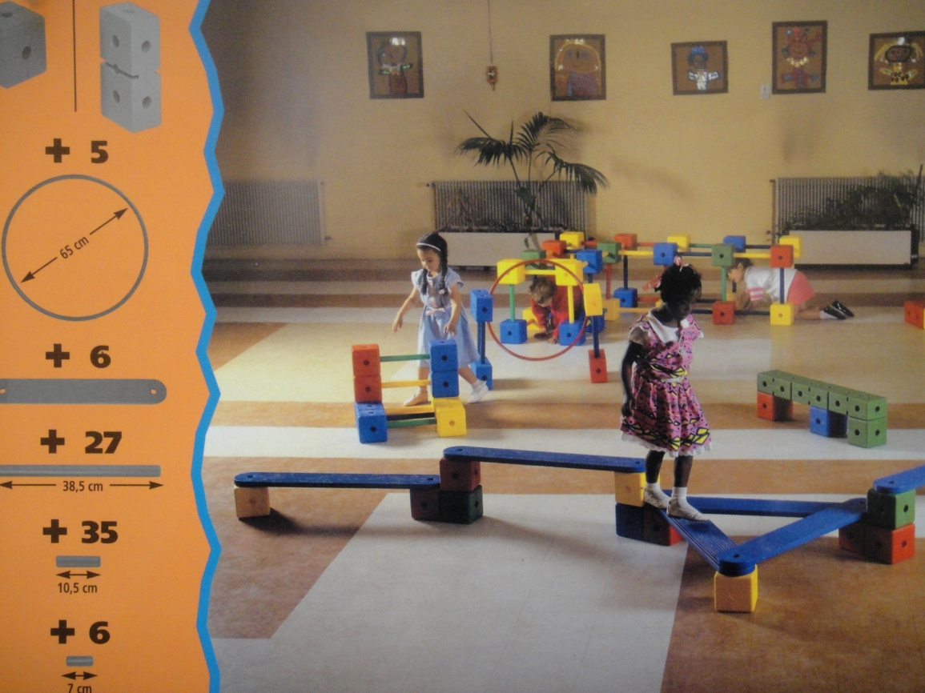
EQUIPO PSICOMOTOR Y CONSTRUCCION A GRAN ESCALA
IDEAL PARA CENTROS LUDICOS Y ESPECIALISTAS DEL AREA OCUPACIONAL Y EDUCACION FISICA

Slide 11
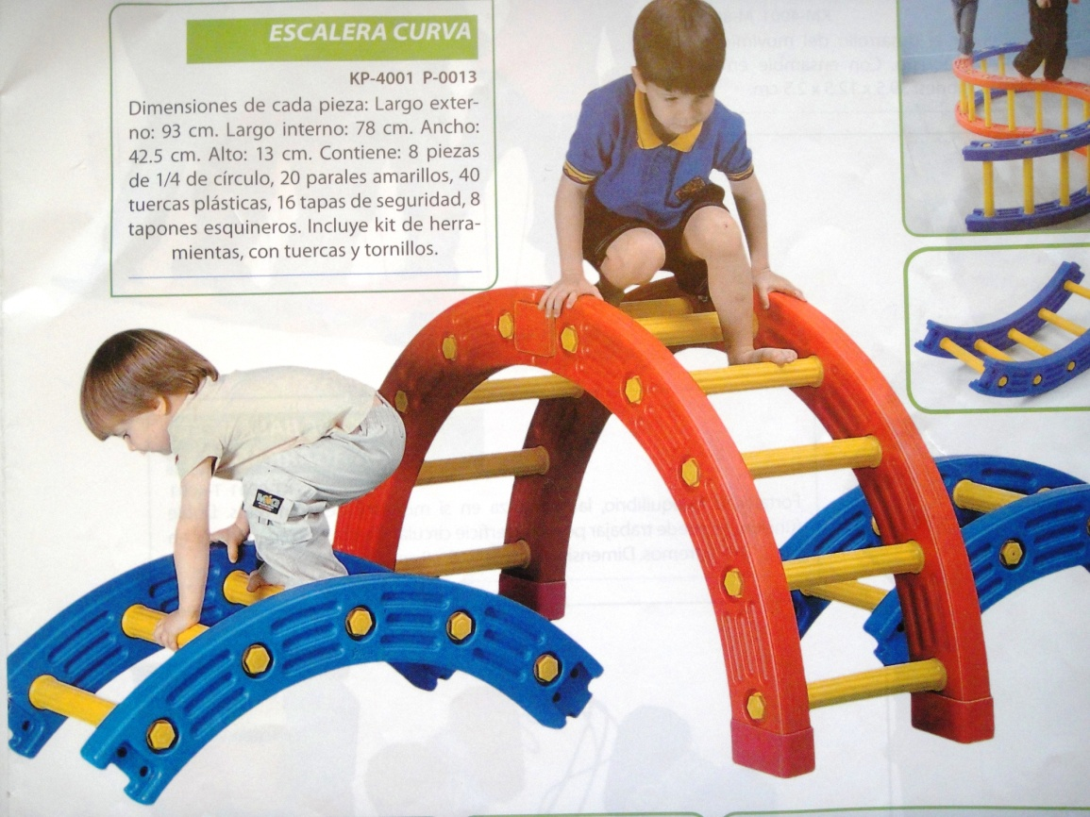
BALANCE Y COORDINACION
ESCALERA CURVA DISEÑADA PARA CONTROL CORPORAL, ORIENTACION ESPACIAL Y EQUILIBRIO

Slide 12
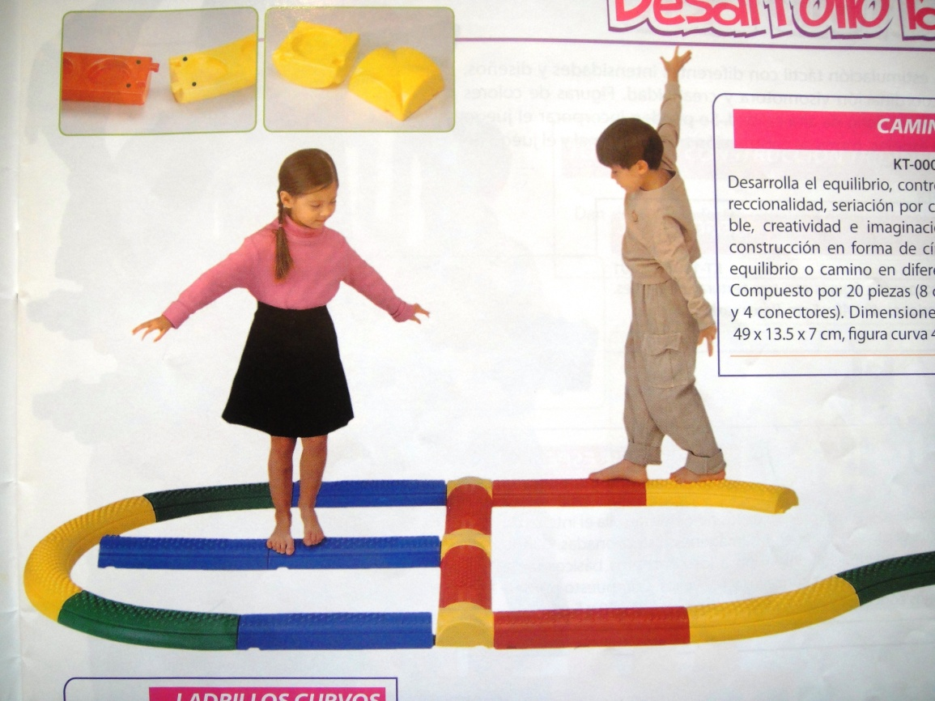
CAMINO PLANO
CONSTRUCCION DE FORMA DE CIRCULO, BARRA DE EQUILIBRIO O CAMINOS EN VARIOS SENTIDOS. CONTROL CORPORAL CREATIVIDAD Y DIRECCIONALIDAD

Slide 13
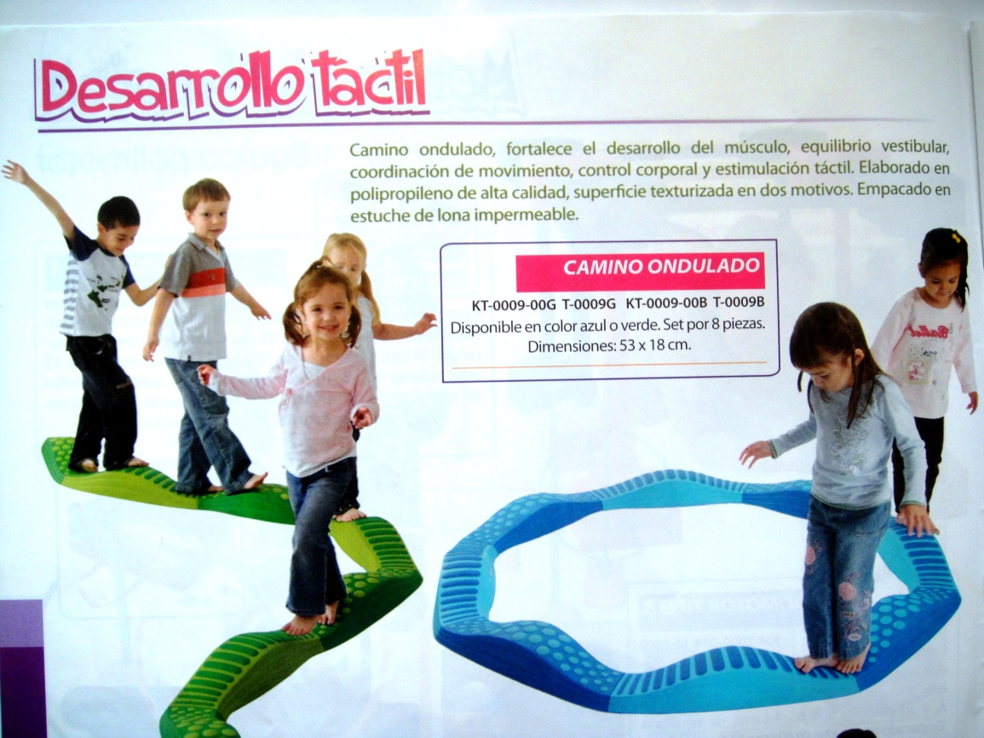
CAMINO ONDULADO
DESARROLLO TACTIL, EQUILIBRIO VESTIBULAR. SET POR 8 PIEZAS

Slide 14
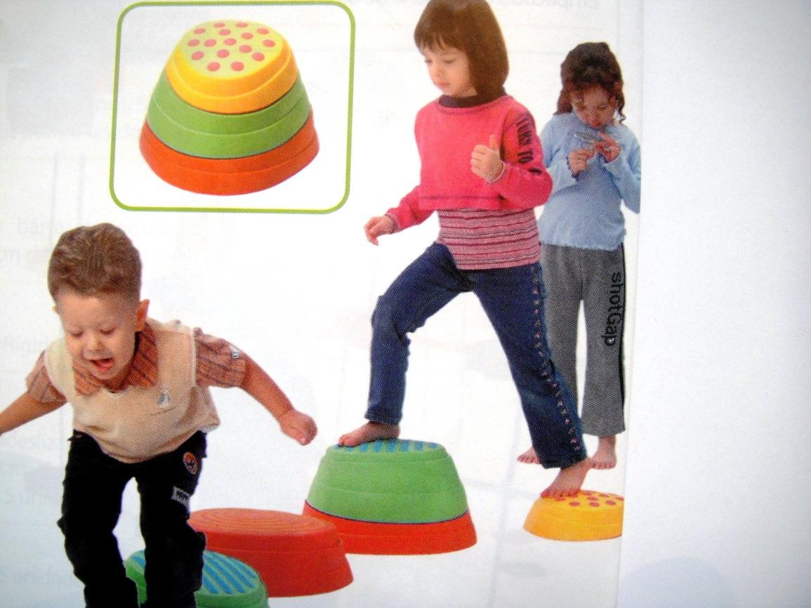
ISLAS TEXTURIZADAS
FORTALECE EL EQUILIBRIO Y DESARROLLO SENSORIAL. MATERIAL TEXTURIZADO. 3 TAMAÑOS. 6 PIEZAS

Slide 15
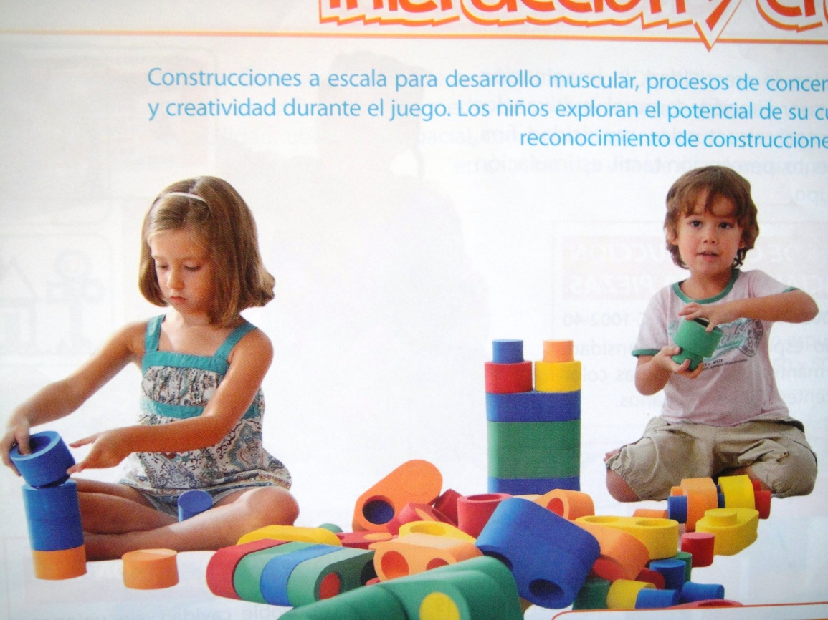
MEGACONSTRUCTOR
CONSTRUCCIONES A ESCALA PARA DESARROLLO MUSCULAR, PROCESOS DE CONCENTRACION, APRENDIZAJE Y PINZAMIENTO. 95 PIEZAS

Slide 16
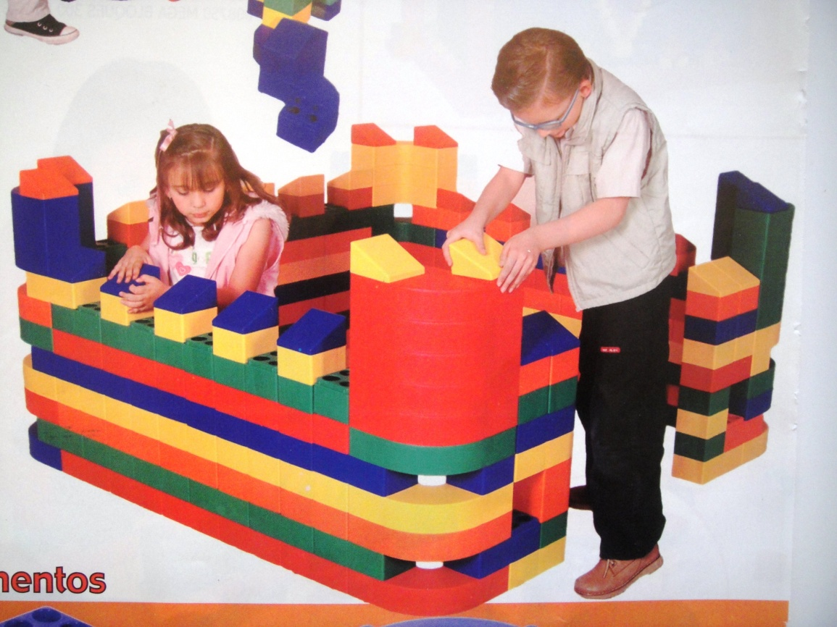
MEGABLOQUES
ESTIMULA LA IMAGINACION, COORDINACION GRUESA Y FAVORECE EN EL NIÑO LAS LEYES QUE RIGEN SU ENTORNO. 80 PIEZAS

Slide 17
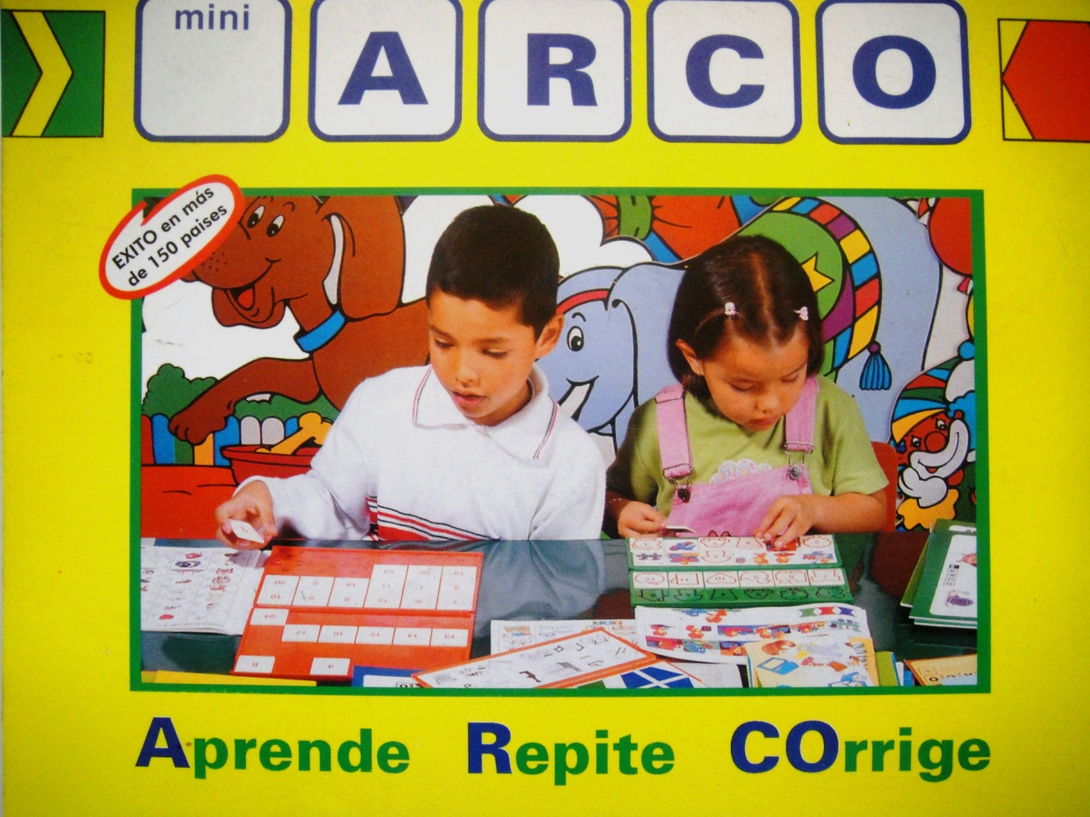
MINI ARCO
FAVORECE LAS HABILIDADES VISUAL, MOTORA, SENSORIAL Y MENTAL. AUTOCORRECTIVO. 80 CUADERNOS Y 3 TABLEROS

Slide 18
CEPE LIBROS
MATERIAL ESPECIALIZADO PARA LAS AREAS DE PSICOLOGIA, FONOAUDIOLOGIA, PSICOPEDAGOGIA, TERAPIA OCUPACIONAL Y EDUCACION EN GENERAL.
EN CASO DE SOLICITAR ALGUNO DE NUESTROS MATERIALES PUEDEN COMUNICARSE EN BOGOTA: 6371353. 3176703792 - 3102700716.
cepelibroscol@gmail.com

